Slide 1
Gereksinim Mühendisliği-1

Slide 2
İşlenecek Konular
Fonksiyonel ve fonksiyonel olmayan gereksinimler
Yazılım gereksinimleri belgesi
Gereksinim özellikleri
Gereksinimler mühendislik süreçleri
Gereksinimlerin ortaya çıkarılması ve analizi
Gereksinimlerin doğrulanması
İhtiyaç yönetimi

Slide 3
Gereksinim Mühendisliği
Müşterinin bir sistemden ihtiyaç duyduğu hizmetleri ve çalıştığı ve geliştirildiği sürecin kısıtlamalarını kurma süreci.
Gereksinimlerin kendisi, gereksinim mühendisliği sürecinde üretilen sistem hizmetleri ve kısıtlamaların tanımlarıdır.

Slide 4
Gereklilik Nedir?
Bir hizmetin veya bir sistem kısıtlamasının yüksek seviyeli soyut bir ifadesinden ayrıntılı bir matematiksel fonksiyonel spesifikasyona kadar değişebilir.
Gereksinimler ikili bir işleve hizmet edebileceğinden bu kaçınılmazdır
Bir sözleşme teklifinin temeli olabilir - bu nedenle yoruma açık olmalıdır;
Sözleşmenin kendisinin temeli olabilir - bu nedenle ayrıntılı olarak tanımlanmalıdır;
Bu ifadelerin her ikisi de gereksinimler olarak adlandırılabilir.

Slide 5
Gereksinim Soyutlaması (Davis)
“Bir şirket, büyük bir yazılım geliştirme projesi için bir sözleşmeye izin vermek istiyorsa, ihtiyaçlarını yeterince soyut bir şekilde tanımlamalı ve bir çözüm önceden tanımlanmamalıdır. İhtiyaçlar, birkaç yüklenicinin sözleşme için teklif verebilmesi, belki de müşteri kuruluşunun ihtiyaçlarını karşılamanın farklı yollarını sunabilmesi için yazılmalıdır. Bir sözleşme imzalandıktan sonra, yüklenici, müşterinin yazılımın ne yapacağını anlaması ve doğrulayabilmesi için müşteri için daha ayrıntılı bir sistem tanımı yazmalıdır. Bu belgelerin her ikisi de sistem için gereksinimler belgesi olarak adlandırılabilir.”

Slide 6
İhtiyaç Türleri
Kullanıcı gereksinimleri
Doğal dildeki ifadeler ve sistemin sağladığı hizmetlerin şemaları ve operasyonel kısıtlamaları. Müşteriler için yazılmıştır.
Sistem gereksinimleri
Sistemin işlevlerinin, hizmetlerinin ve operasyonel kısıtlamaların ayrıntılı açıklamalarını ortaya koyan yapılandırılmış bir belge. Neyin uygulanması gerektiğini tanımlar, bu nedenle müşteri ve yüklenici arasındaki bir sözleşmenin parçası olabilir.

Slide 7
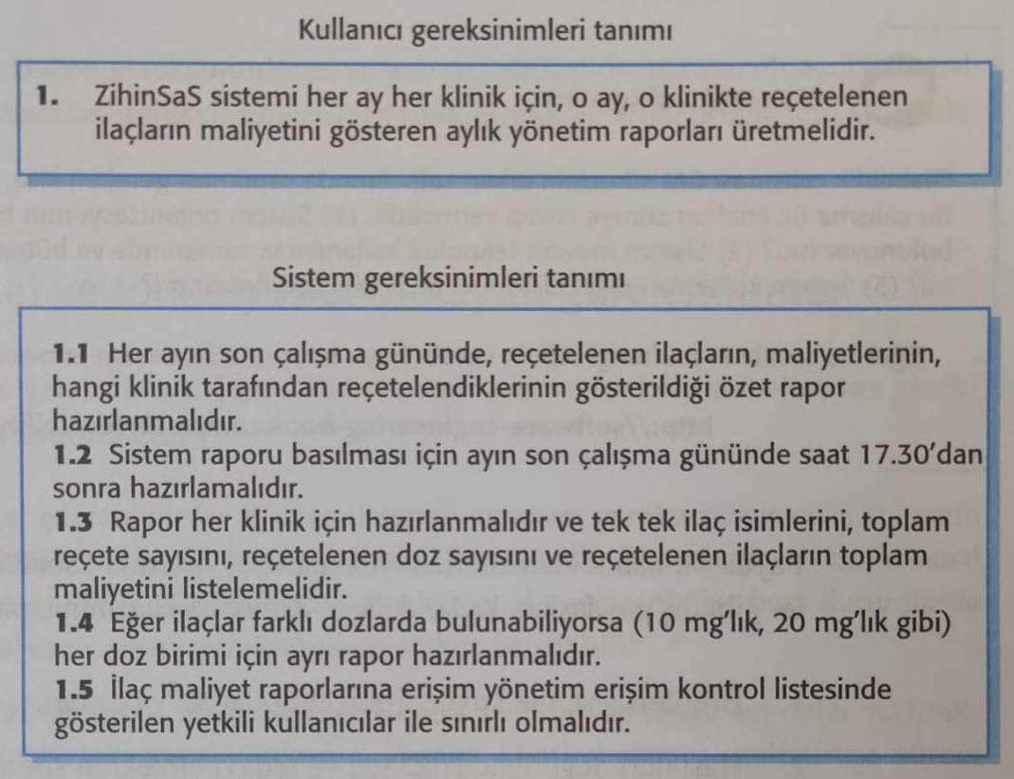

Slide 8
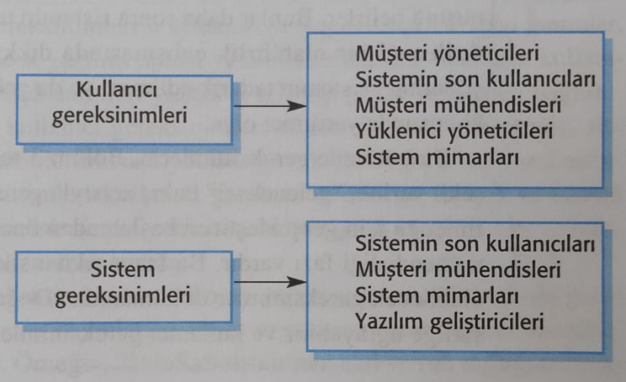
Farklı Gereksinim Spesifikasyonlarının Okuyucuları

Slide 9
Fonksiyonel Ve Fonksiyonel Olmayan Gereksinimler
Fonksiyonel gereksinimler
Sistemin sunması gereken hizmetlerin beyanları, sistemin belirli girdilere nasıl tepki vermesi gerektiği ve sistemin belirli durumlarda nasıl davranması gerektiği.
Sistemin ne yapmaması gerektiğini de belirtebilir.
Fonksiyonel olmayan gereksinimler
Zamanlama kısıtlamaları, geliştirme sürecindeki kısıtlamalar, standartlar, vb. gibi sistem tarafından sunulan hizmetler veya işlevler üzerindeki kısıtlamalar.
Genellikle tek tek özellikler veya hizmetler yerine bir bütün olarak sisteme uygulanır.
Etki alanı gereksinimleri
Operasyon alanından sistemdeki kısıtlamalar

Slide 10
Fonksiyonel Gereksinimler
İşlevselliği veya sistem hizmetlerini açıklayın.
Yazılımın türüne, beklenen kullanıcılara ve yazılımın kullanıldığı sistem türüne bağlıdır.
İşlevsel kullanıcı gereksinimleri, sistemin ne yapması gerektiğine dair üst düzey ifadeler olabilir.
İşlevsel sistem gereksinimleri, sistem hizmetlerini ayrıntılı olarak tanımlamalıdır.

Slide 11
Akıl Sağlığı Hasta Yönetim Sistemi (AS-HYS) İçin Fonksiyonel Gereksinimler
Bir kullanıcı, tüm klinikler için randevu listelerini arayabilecektir.
Sistem, her klinik için her gün, o gün randevulara gelmesi beklenen hastaların bir listesini oluşturacaktır.
Sistemi kullanan her personel, 8 basamaklı çalışan numarasıyla benzersiz bir şekilde tanımlanacaktır.

Slide 12
Gereksinimler Tutarsızlığı
Gereksinimler tam olarak belirtilmediğinde sorunlar ortaya çıkar.
Belirsiz gereksinimler, geliştiriciler ve kullanıcılar tarafından farklı şekillerde yorumlanabilir.
1. gereksinimdeki 'arama' terimini düşünün
Kullanıcı niyeti - tüm kliniklerdeki tüm randevularda bir hasta adı arayın;
Geliştirici yorumu - bireysel bir klinikte bir hasta adı arayın. Kullanıcı kliniği seçer ve ardından arar.

Slide 13
Gereksinimlerin Eksiksizliği Ve Tutarlılığı
Prensip olarak, gereksinimler hem eksiksiz hem de tutarlı olmalıdır.
Tamamlayınızs
Gerekli tüm işlevlerin açıklamalarını içermelidir.
Tutarlı
Sistem işlevlerinin açıklamalarında herhangi bir çatışma veya çelişki olmamalıdır.
Uygulamada, eksiksiz ve tutarlı bir gereklilikler belgesi üretmek imkansızdır.

Slide 14
Fonksiyonel Olmayan Gereksinimler
Bunlar, sistem özelliklerini ve kısıtlamalarını, örneğin güvenilirlik, yanıt süresi ve depolama gereksinimlerini tanımlar. Kısıtlamalar, G / Ç cihaz kapasitesi, sistem gösterimleri, vb.
Süreç gereksinimleri, belirli bir IDE, programlama dili veya geliştirme yöntemini zorunlu kılarak da belirtilebilir.
İşlevsel olmayan gereksinimler, işlevsel gereksinimlerden daha kritik olabilir. Bunlar karşılanmazsa, sistem işe yaramayabilir.

Slide 15
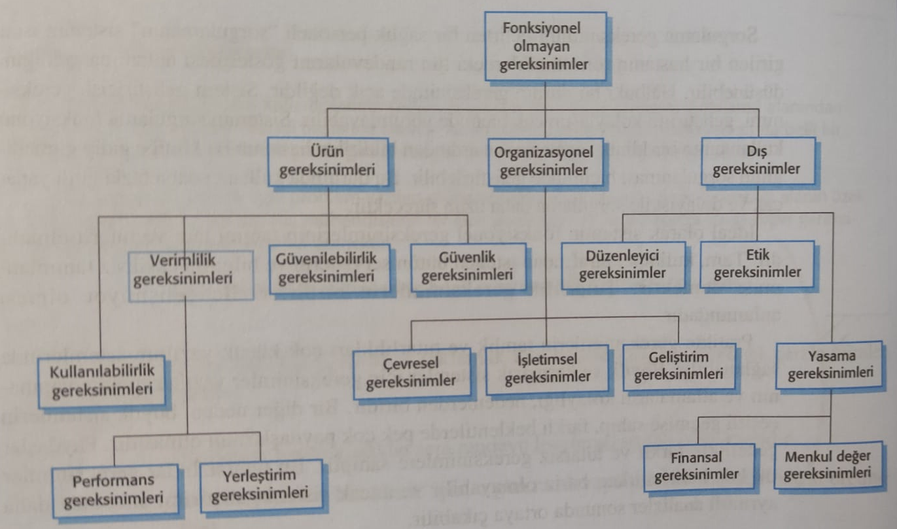
Fonksiyonel Olmayan Gereksinim Türleri

Slide 16
Fonksiyonel Olmayan Gereksinimlerin Uygulanması
İşlevsel olmayan gereksinimler, tek tek bileşenlerden ziyade bir sistemin genel mimarisini etkileyebilir.
Örneğin, performans gereksinimlerinin karşılandığından emin olmak için, sistemi bileşenler arasındaki iletişimi en aza indirecek şekilde düzenlemeniz gerekebilir.
Bir güvenlik gereksinimi gibi işlevsel olmayan tek bir gereksinim, gerekli olan sistem hizmetlerini tanımlayan bir dizi ilgili işlevsel gereksinimi oluşturabilir.
Ayrıca, mevcut gereksinimleri kısıtlayan gereksinimler de oluşturabilir.

Slide 17
Fonksiyonel Olmayan Sınıflandırmalar
Ürün gereksinimleri
Teslim edilen ürünün belirli bir şekilde davranması gerektiğini belirten gereksinimler, örneğin yürütme hızı, güvenilirlik vb.
Organizasyon gereksinimleri
Kurumsal politika ve prosedürlerin bir sonucu olan gereksinimler, örneğin kullanılan süreç standartları, uygulama gereksinimleri, vb.
Dış gereksinimler
Sistem ve geliştirme süreci dışındaki faktörlerden kaynaklanan gereksinimler, örneğin birlikte çalışabilirlik gereksinimleri, yasal gereksinimler, vb.

Slide 18
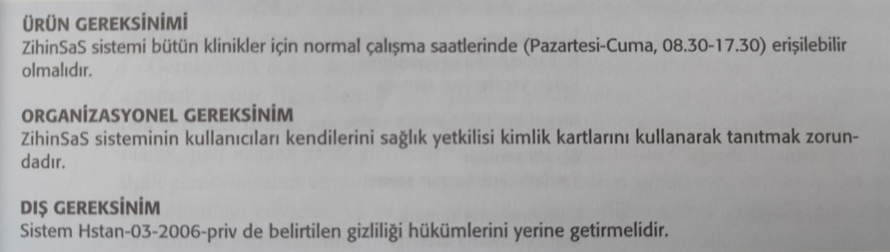
ZihinSaS’daki Fonksiyonel Olmayan Gereksinimlere Örnekler

Slide 19
Hedefler Ve Gereksinimler
İşlevsel olmayan gereksinimlerin kesin olarak belirtilmesi çok zor olabilir ve kesin olmayan gereksinimlerin doğrulanması zor olabilir.
Hedef
Kullanım kolaylığı gibi genel bir kullanıcı niyeti.
Doğrulanabilir işlevsel olmayan gereksinim
Nesnel olarak test edilebilen bazı önlemleri kullanan bir ifade.
Hedefler, sistem kullanıcılarının niyetlerini ilettikleri için geliştiricilere yardımcı olur.

Slide 20
Kullanılabilirlik Gereksinimleri
Sistem, sağlık personeli tarafından kullanımı kolay olmalı ve kullanıcı hatalarını en aza indirecek şekilde düzenlenmelidir. (Hedef)
Sağlık personeli, dört saatlik eğitimin ardından tüm sistem işlevlerini kullanabilecektir. Bu eğitimden sonra deneyimli kullanıcılar tarafından yapılan ortalama hata sayısı sistem kullanım saatinde ikiyi geçmeyecektir. (Test edilebilir işlevsel olmayan gereksinim)

Slide 21
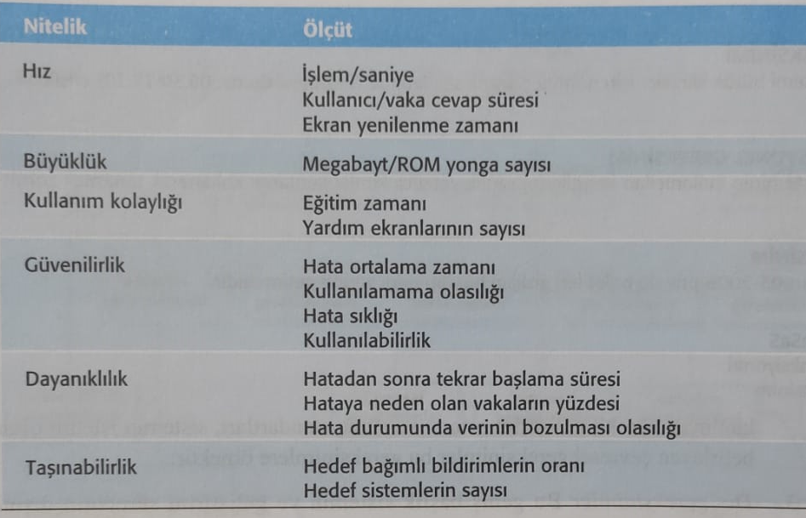
Fonksiyonel Olmayan Gereksinimleri Belirtmek İçin Metrikler

Slide 22
Etki Alanı Gereksinimleri
Sistemin operasyonel etki alanı, sisteme gereksinimleri empoze eder.
Örneğin, bir uçak kontrol sistemi, farklı hava koşullarında frenleme özelliklerini hesaba katmalıdır.
Etki alanı gereksinimleri, yeni işlevsel gereksinimler, mevcut gereksinimler üzerindeki kısıtlamalar veya belirli hesaplamaları tanımlayabilir.
Etki alanı gereksinimleri karşılanmazsa, sistem çalışmayabilir.

Slide 23
Tren Koruma Sistemi
Bu, bir tren koruma sistemi için bir alan gereksinimidir:
Trenin yavaşlaması şu şekilde hesaplanacaktır:
Dtrain = Dcontrol + Dgradient
burada Dgradient 9.81ms2 * kompanse gradyan / alfa'dır ve 9.81ms2 / alfa değerleri farklı tren türleri için bilinir.
Uzman olmayan birinin bunun sonuçlarını ve diğer gereksinimlerle nasıl etkileşime girdiğini anlaması zordur.

Slide 24
Etki Alanı Gereksinimleri Sorunları
Anlaşılabilirlik
Gereksinimler, uygulama alanının dilinde ifade edilir;
Bu genellikle sistemi geliştiren yazılım mühendisleri tarafından anlaşılmaz.
Örtüklük
Etki alanı uzmanları alanı o kadar iyi anlar ki, etki alanı gereksinimlerini açık hale getirmeyi düşünmezler.

Slide 25
Bölüm 1’in Anahtar Noktaları
Bir yazılım sistemi için gereksinimler, sistemin ne yapması gerektiğini belirler ve işleyişi ve uygulaması üzerindeki kısıtlamaları tanımlar.
İşlevsel gereksinimler, sistemin sağlaması gereken hizmetlerin beyanları veya bazı hesaplamaların nasıl yapılması gerektiğinin açıklamalarıdır.
İşlevsel olmayan gereksinimler genellikle geliştirilmekte olan sistemi ve kullanılan geliştirme sürecini kısıtlar.
Genellikle sistemin ortaya çıkan özellikleriyle ilgilidir ve bu nedenle sisteme bir bütün olarak uygulanırlar.

Slide 26
Ders 4 - Gereksinim Mühendisliği
Bölüm 2

Slide 27
Yazılım Gereksinimleri Belgesi
Yazılım gereksinimleri belgesi, sistem geliştiricilerinin neye ihtiyaç duyduğuna dair resmi açıklamadır.
Hem kullanıcı gereksinimlerinin bir tanımını hem de sistem gereksinimlerinin bir özelliğini içermelidir.
Bir tasarım belgesi DEĞİLDİR. Mümkün olduğu kadar, sistemin NASIL yapması gerektiğinden ziyade sistemin NE yapması gerektiğini ayarlamalıdır.

Slide 28
Çevik Yöntemler Ve Gereksinimler
Birçok çevik yöntem, gereksinimler çok hızlı değiştiği için bir gereksinim belgesi oluşturmanın zaman kaybı olduğunu savunur.
Bu nedenle belge her zaman güncelliğini yitirmiştir.
XP gibi yöntemler artımlı gereksinim mühendisliğini kullanır ve gereksinimleri 'kullanıcı hikayeleri' olarak ifade eder (Ders 3'te tartışılmıştır).
Bu, iş sistemleri için pratiktir, ancak çok sayıda teslimat öncesi analiz (örneğin kritik sistemler) gerektiren veya birkaç ekip tarafından geliştirilen sistemler için sorunludur.

Slide 29
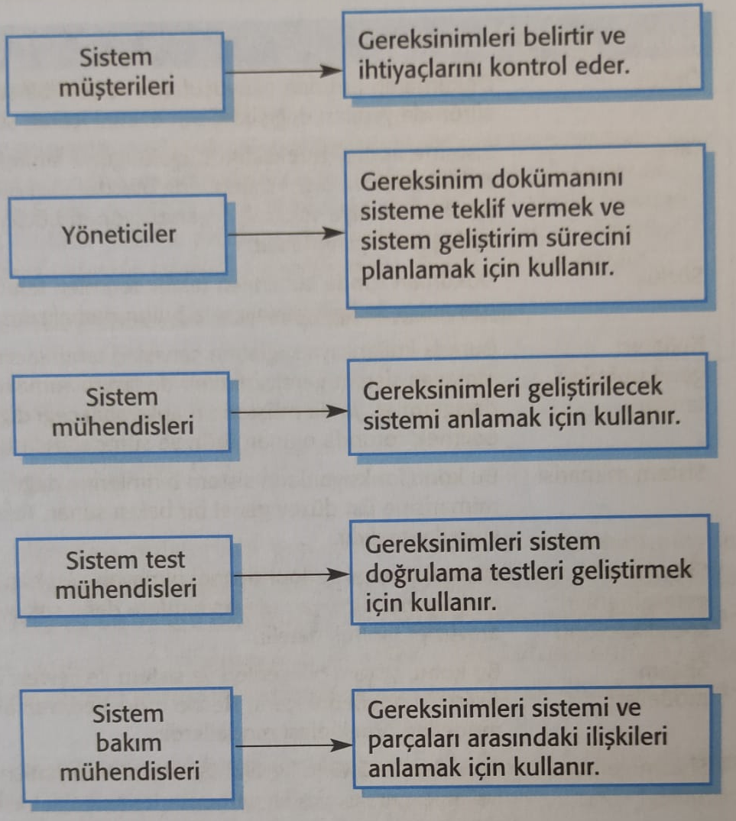
Gereksinimler Belgesinin Kullanıcıları

Slide 30
Gereksinimler Belge Değişkenliği
Gereksinimler belgesindeki bilgiler, sistem türüne ve kullanılan geliştirme yaklaşımına bağlıdır.
Aşamalı olarak geliştirilen sistemler, tipik olarak gereksinimler belgesinde daha az ayrıntıya sahip olacaktır.
Gereksinim belgeleri standartları, örneğin IEEE standardı olarak tasarlanmıştır. Bunlar çoğunlukla büyük sistem mühendisliği projelerinin gereksinimlerine uygulanabilir.

Slide 31
Gereksinimler Belgesinin Yapısı
Bölüm | Açıklama
Önsöz | Bu, belgenin beklenen okuyucu kitlesini tanımlamalı ve yeni bir sürümün oluşturulması için bir gerekçe ve her sürümde yapılan değişikliklerin bir özeti dahil olmak üzere sürüm geçmişini açıklamalıdır.
Giriş | Bu, sisteme olan ihtiyacı tanımlamalıdır. Sistemin işlevlerini kısaca tanımlamalı ve diğer sistemlerle nasıl çalışacağını açıklamalıdır. Ayrıca, sistemin, yazılımı devreye alan kuruluşun genel iş veya stratejik hedeflerine nasıl uyduğunu da açıklamalıdır.
Sözlük | Bu, belgede kullanılan teknik terimleri tanımlamalıdır. Okuyucunun deneyimi veya uzmanlığı hakkında varsayımlarda bulunmamalısınız.
Kullanıcı gereksinimleri tanımı | Burada, kullanıcı için sağlanan hizmetleri tanımlıyorsunuz. İşlevsel olmayan sistem gereksinimleri de bu bölümde açıklanmalıdır. Bu açıklamada, müşterilerin anlayabileceği doğal dil, diyagramlar veya diğer gösterimler kullanabilir. Uyulması gereken ürün ve süreç standartları belirtilmelidir.
Sistem mimarisi | Bu bölüm, beklenen sistem mimarisine üst düzey bir genel bakış sunmalı ve işlevlerin sistem modülleri arasında dağılımını göstermelidir. Yeniden kullanılan mimari bileşenler vurgulanmalıdır.

Slide 32
Gereksinimler Belgesinin Yapısı
Bölüm | Açıklama
Sistem gereksinimleri belirtimi | Bu, işlevsel ve işlevsel olmayan gereksinimleri daha ayrıntılı olarak açıklamalıdır. Gerekirse, işlevsel olmayan gereksinimlere daha fazla ayrıntı da eklenebilir. Diğer sistemlere arayüzler tanımlanabilir.
Sistem modelleri | Bu, sistem bileşenleri ile sistem ve çevresi arasındaki ilişkileri gösteren grafik sistem modellerini içerebilir. Olası modellerin örnekleri, nesne modelleri, veri akışı modelleri veya anlamsal veri modelleridir.
Sistem gelişimi | Bu, sistemin dayandığı temel varsayımları ve donanım gelişimi, değişen kullanıcı ihtiyaçları vb. nedeniyle beklenen değişiklikleri açıklamalıdır. Bu bölüm, sistem tasarımcıları için yararlıdır çünkü sistemde gelecekteki olası değişiklikleri kısıtlayacak tasarım kararlarından kaçınmalarına yardımcı olabilir.
Ekler | Bunlar, geliştirilmekte olan uygulamayla ilgili ayrıntılı, özel bilgiler sağlamalıdır; örneğin, donanım ve veritabanı açıklamaları. Donanım gereksinimleri, sistem için minimum ve optimum yapılandırmaları tanımlar. Veritabanı gereksinimleri, sistem tarafından kullanılan verilerin mantıksal organizasyonunu ve veriler arasındaki ilişkileri tanımlar.
Dizin | Belgeye birkaç dizin dahil edilebilir. Normal bir alfabetik dizinin yanı sıra, bir diyagram dizini, bir işlev dizini vb. olabilir.

Slide 33
Gereksinim Özellikleri
Kullanıcı ve sistem gereksinimlerinin bir gereksinimler belgesine yazılması süreci.
Kullanıcı gereksinimleri, teknik bir geçmişi olmayan son kullanıcılar ve müşteriler tarafından anlaşılabilir olmalıdır.
Sistem gereksinimleri daha ayrıntılı gereksinimlerdir ve daha fazla teknik bilgi içerebilir.
Gereksinimler, sistem geliştirme sözleşmesinin parçası olabilir
Bu nedenle, bunların olabildiğince eksiksiz olması önemlidir.

Slide 34
Sistem Gereksinimleri Belirtimi Yazmanın Yolları
Gösterim | Açıklama
Doğal lisan | Gereksinimler, doğal dilde numaralandırılmış cümleler kullanılarak yazılmıştır. Her cümle bir şartı ifade etmelidir.
Yapılandırılmış doğal dil | Gereksinimler, standart bir form veya şablon üzerine doğal dilde yazılmıştır. Her alan, gereksinimin bir yönü hakkında bilgi sağlar.
Tasarım açıklama dilleri | Bu yaklaşım, bir programlama dili gibi bir dil kullanır, ancak sistemin operasyonel bir modelini tanımlayarak gereksinimleri belirlemek için daha soyut özelliklere sahiptir. Bu yaklaşım, arayüz özellikleri için faydalı olabilse de, artık nadiren kullanılmaktadır.
Grafik gösterimler | Metin açıklamaları ile desteklenen grafik modeller, sistemin işlevsel gereksinimlerini tanımlamak için kullanılır; UML kullanım durumu ve sıra diyagramları yaygın olarak kullanılır.
Matematiksel özellikler | Bu gösterimler, sonlu durum makineleri veya kümeleri gibi matematiksel kavramlara dayanır. Bu belirsiz özellikler bir gereksinimler belgesindeki belirsizliği azaltabilse de, çoğu müşteri resmi bir belirtimi anlamaz. İstediklerini temsil edip etmediğini kontrol edemezler ve bunu bir sistem sözleşmesi olarak kabul etme konusunda isteksiz olurlar.

Slide 35
Gereksinimler Ve Tasarım
Prensip olarak, gereksinimler sistemin ne yapması gerektiğini belirtmeli ve tasarım bunu nasıl yaptığını açıklamalıdır.
Uygulamada, gereksinimler ve tasarım birbirinden ayrılamaz
Gereksinimleri yapılandırmak için bir sistem mimarisi tasarlanabilir;
Sistem, tasarım gereksinimleri oluşturan diğer sistemlerle birlikte çalışabilir;
İşlevsel olmayan gereksinimleri karşılamak için belirli bir mimarinin kullanılması bir alan gereksinimi olabilir.
Bu, yasal bir gerekliliğin bir sonucu olabilir.

Slide 36
Doğal Dil Özelliği
Gereksinimler, diyagramlar ve tablolarla tamamlanan doğal dil cümleleri olarak yazılır.
İfade edici, sezgisel ve evrensel olduğu için yazma gereksinimleri için kullanılır. Bu, gereksinimlerin kullanıcılar ve müşteriler tarafından anlaşılabileceği anlamına gelir.

Slide 37
Yazım Gereksinimleri İçin Yönergeler
Standart bir format icat edin ve tüm gereksinimler için kullanın.
Dili tutarlı bir şekilde kullanın. Zorunlu gereksinimler için kullanılan format istenen gereksinimler için de kullanılmalıdır.
Gereksinimin önemli kısımlarını belirlemek için metin vurgulamayı kullanın.
Bilgisayar jargonu kullanmaktan kaçının.
Bir gerekliliğin neden gerekli olduğuna dair bir açıklama (gerekçe) ekleyin.

Slide 38
Doğal Dille İlgili Sorunlar
Net değil, netlik yok, netliğin olmaması
Belgenin okunmasını zorlaştırmadan hassaslık zordur.
Gereksinim karmaşası
İşlevsel ve işlevsel olmayan gereksinimler karışık olma eğilimindedir.
Gereksinimlerin birleşmesi
Birkaç farklı gereksinim birlikte ifade edilebilir.

Slide 39
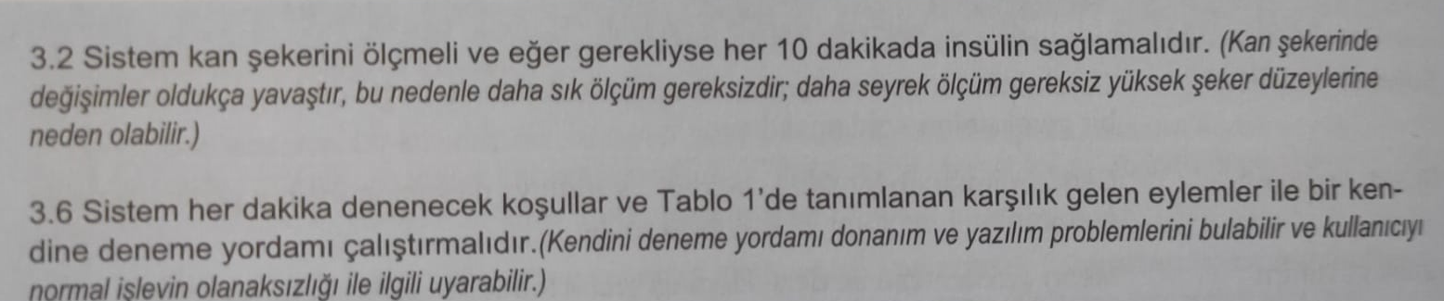
İnsülin Pompası Yazılım Sistemi İçin Örnek Gereksinimler

Slide 40
Bir Yapıya Tabi Özellikler
Gereksinim yazarının özgürlüğünün sınırlı olduğu ve gereksinimlerin standart bir şekilde yazıldığı, yazma gereksinimlerine bir yaklaşım.
Bu, gömülü kontrol sistemi gereksinimleri gibi bazı gereksinim türleri için iyi çalışır, ancak bazen iş sistemi gereksinimlerini yazmak için çok katıdır.

Slide 41
Fonksiyonel gereksinimleri belirtmek için standart bir form kullanıldığında aşağıdaki bilgiler içermelidir:
Fonksiyonun veya varlığın tanımı.
Girişlerin tanımı ve nereden geldikleri.
Çıktıların ve nereye gittiklerinin açıklaması.
Hesaplama için gerekli bilgiler ve kullanılan diğer varlıklar hakkında bilgiler.
Yapılacak işlemin açıklaması.
Ön ve son koşullar (uygunsa).
Fonksiyonun yan etkileri (varsa).

Slide 42
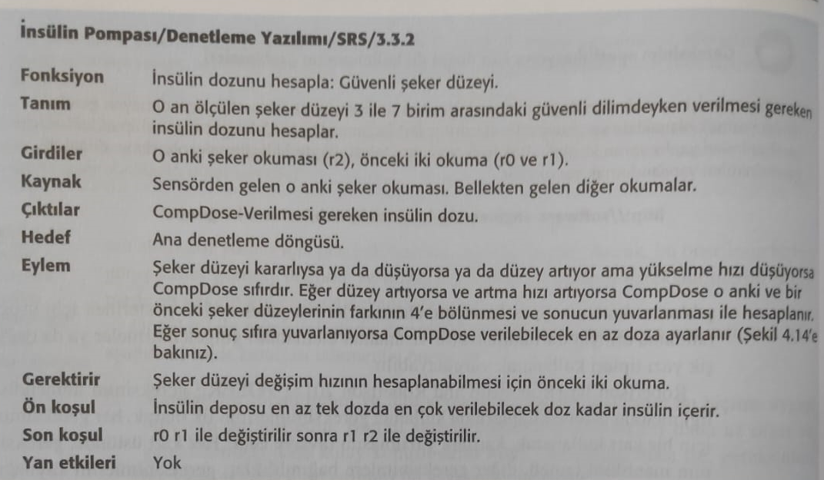
Bir İsülin Pompası Gereksiniminin Yapılandırılmış Bir Özelliği

Slide 43
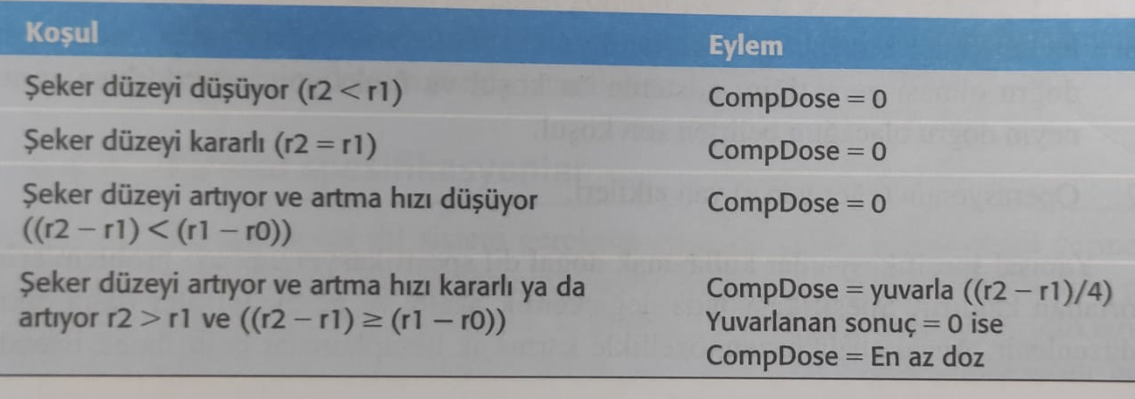
Bir İnsülin Pompası Gereksiniminin Yapısal Şekilde Yazılmış Bir Özelliği

Slide 44
Tablo Özellikleri
Doğal dili desteklemek için kullanılır.
Bir dizi olası alternatif eylem planını tanımlamanız gerektiğinde özellikle yararlıdır.
Örneğin, insülin pompa sistemleri, hesaplamalarını kan şekeri seviyesinin değişim oranına dayandırır ve tablo özellikleri, farklı senaryolar için insülin ihtiyacının nasıl hesaplanacağını açıklar.

